Slide 1
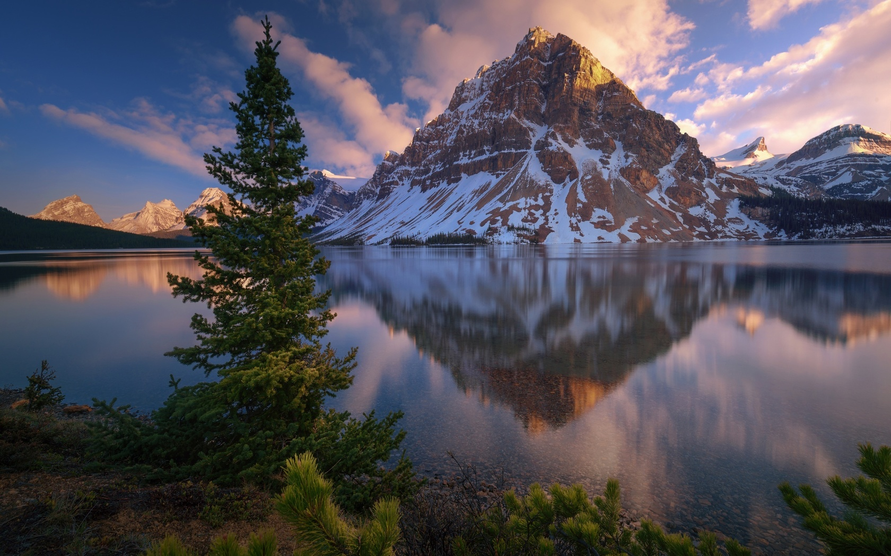
Домашняя работа №3
«Знакомство с типами профессий»
1.2 «Человек-природа»
Задание 1
Вам необходимо распределить профессии из предложенного списка по предмету труда.
анестезиолог, анатом, животновод-селекционер, биохимик, биофизик, ботаник, генетик, геофизик, садовод, микробиолог, технолог пищевого производства, невропатолог, метеоролог, ветеринар, селекционер, биолог, животновод, энтомолог, антрополог, геолог, фармаколог, химик, ветеринар, генетик, гистолог, эколог, лесник, фермер, геолог, географ, фармацевт, физик, астроном, этнолог, физиолог, стоматолог, зоолог, лаборант, аллерголог, иммунолог, эмбриолог, психофизиолог, ландшафтный дизайнер, цветовод, садовник, гидролог.
Пример: Заполните таблицу
Живая природа | Ветеринар
Неживая природа
Биологические процессы

Slide 2
Задание 2
С помощью таблицы «Классификация профессий по цели труда в системе профессий "человек — природа"», приведенной в данной теме в учебнике (стр.87), учащимся необходимо определить цели, задачи и содержание труда специалистов — геолога, эколога и инженера по защите окружающей среды.
Пример: Заполните таблицу
 | Цель труда | Задачи | Содержание труда
Биолог | изучить вредные бактерии и вирусы, предотвратить их мутацию, этим помочь изобрести новые, усовершенствованные лекарства от болезней | проведение исследований совместно с изучением и систематизацией полученной информации | Биолог занимается такими видами деятельности, как: исследование общих свойств и закономерностей развития живых организмов; изучение видового многообразия растений и животного мира, их строения
Геолог
Эколог
Инженер по защите окружающей среды

Slide 3
Задание 3
Привести примеры профессий в соответствии с отраслями народного хозяйства.
Пример: Заполните таблицу
 | Отрасли народного хозяйства | Примеры профессий
Текстиль | Отрасль промышленности | Закройщик, швея
Экология, защита окружающей среды
Растениеводство (ландшафтный и фитодизайн, агрономия, цветоводство, садоводство)
Ветеринария, животноводство
Медицина
Инженерные специальности, связанные с природными ресурсами, с природопользованием
Технологии пищевых производств
Естественно-научная деятельность

Slide 4
Задание 4
Приведите примеры профессий в соответствии с классификацией по условиям труда.
Пример: Заполните таблицу
 | Условия труда | Примеры профессий
1 | Труд в условиях обычного (бытового) микроклимата | Секретарь,……..
2 | Труд с пребыванием на открытом воздухе, с резкими перепадами температуры, влажности
3 | Труд в необычных условиях: под землей, под водой, на высоте, в воздухе
4 | Труд с повышенной моральной ответственностью за здоровье, жизнь людей

Slide 5
Задание 5
Задание на творческие способности учащихся. Создайте проект озеленения пришкольной территории. Проект озеленения пришкольной территории.
Пример:
1. | Анализ ситуации с зелеными насаждениями вокруг вашей школы (имеющиеся насаждения, виды посадок, пустующие территории) | * Для воплощения такой серьезной задачи, как озеленение территории школы, требуется ознакомиться с основными нормативами проектирования объектов благоустройства для школьных учреждений. Площадь школьного двора зависит от количества учебных классов. По действующим нормативам на каждого учащегося приходится от 16 до 50 кв. м, в отдельных климатических районах допускается уменьшение этой нормы на 20–40 %, но не более. * Процент озеленения территории школы должен быть в пределах 40–50 % от общей площади участка. В площадь озеленения включаются те зоны, которые не имеют искусственных покрытий. Общая площадь озеленения может быть уменьшена на 10 % для районов, граничащих с лесными массивами и парковыми зонами. * Деревья на участке следует высаживать на расстоянии не менее 15 м, кустарники – не менее 5 м. Непосредственно перед основным школьным зданием высокие деревья должны быть высажены на расстоянии не менее 10 м от стен, чтобы избежать чрезмерного затенения окон.
2. | Формулирование проблемного вопроса (суть проблемы: что требует изменения?)
3. | Определение цели проекта (каких конкретных результатов хотим достичь?)

Slide 6
Задание 5
Задание на творческие способности учащихся. Создайте проект озеленения пришкольной территории. Проект озеленения пришкольной территории
Пример:
4. | Оценка ресурсов (имеющиеся в наличии материальные средства и человеческие ресурсы. Какими силами, в том числе и ученическими, проект может быть реализован? Роль школьного самоуправления в реализации проекта)
5. | Оценка рисков (по каким причинам проект может не состояться?)
6. | Привлечение специалистов (участие специалистов каких профессий необходимо для реализации проекта?)
 | Напишите краткое эссе о том, склоняетесь ли Вы к выбору профессии данного типа? Аргументируйте ответ

Slide 7
1. Безус Ж.Н., Жукова Ю.П., Кузнецова И.В., Радченко В.В., Совина К.В., Холодилова Ю.К. Путь к профессии: основы активной позиции на рынке труда: Учебное пособие для учащихся старших классов школ. - Ярославль: Центр «Ресурс», 2003. 152 с.
2. Бендюков М. А. Ступени карьеры: азбука профориентации. – Санкт-Петербург: Речь, 2006. – 236 с.
3. Володина Ю.А. Дорога в жизнь или путешествие в будущее. Тренинговая программа проессионального и жизненного самоопределения для воспитанников детских домов и школ-интертатов. - М.: Генезис, 2012.
4. Грецов А. Выбираем профессию. Советы практического психолога. - Спб, 2006.
5. Гурова Е. В. Профориентационная работа в школе: методическое пособие. - Москва: Просвещение, 2007. – 95 с.
6. Зеер Э.Ф. Психология профессий. Учебное пособие. - Академический проект Фонд «Мир», 2006.
7. https://temabiz.com/rabota/vp-tipy-professij.html
https://studyinfocus.ru/tipy-professij/
Учебное пособие «Азбука профориентации 21 века», 2010 г
Разработчик Морозова Н.Э.
Источники

